Slide 1


DIG
Dipartimento di Ingegneria Gestionale
Giancarlo Vecchi
Le innovazioni negli uffici giudiziari italiani e il Progetto “Diffusione delle Best Practices”
Potenza, 18 dicembre 2014
- Convegno: La Giustizia al tempo dell’innovazione -

Slide 2



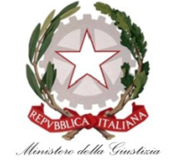


Premessa
Molte delle informazioni riportate derivano dalla mia attività nell’ambito del progetto Monitoraggio delle performance della giustizia (MPG), gestito dal Dipartimento della funzione pubblica e finanziato con Fondi europei. I dati utilizzati provengono da fonti pubbliche e per la maggior parte reperibili sul sito www.risorseperlagiustizia.it.
La responsabilità dei contenuti di questa comunicazione è in ogni caso personale.
Direzione Generale per Le Politiche Attive,
i Servizi per il Lavoro e La Formazione
Giancarlo Vecchi

Slide 3
1. IL PROGETTO DIFFUSIONE DELLE BEST PRACTICES NEGLI UFFICI GIUDIZIARI ITALIANI
PROGETTATO: 2007-08
AVVIATO: 2009/10
TERMINE: 2015
FINANZIATO: con fondi europei FSE 2007-13
IMPOSTAZIONE: finanzia consulenza per interventi di riorganizzazione e innovazione. Non finanzia acquisto di infrastrutture HW E SW
Giancarlo Vecchi

Slide 4
1.
Non è l’unico progetto di innovazione organizzativa
Nello stesso periodo:
Processo civile telematico
Progetto GOL – giustizia on line
Programmi di informatizzazione diffusi dal Min Giust
Iniziative CSM (Programmi di gestione ex art. 37; analisi dei flussi e costruzione cluster, ecc.)
Varie altre progettualità locali
Corsi della Scuola Sup. Magistratura e per il personale amm.vo incentrato su questi temi
→ ANCHE NEGLI ALTRI PAESI EUROPEI MOLTE INIZIATIVE
Giancarlo Vecchi

Slide 5
TIPI DI INTERVENTI/1
Analisi e rappresentazione delle attività come processi di lavoro sia all’interno dell’organizzazione che a livello di relazioni inter-organizzativa
Prima inesistente, permette di focalizzare l’attenzione sul complesso della catena ingresso-uscita, sia su singole fasi
Permette di articolare i procesi di lavoro per la fase giurisdizionale e per quella amministrativa
E’ la premessa per la progettazione del miglioramento
Giancarlo Vecchi

Slide 6
TIPI DI INTERVENTI/2
2. Interventi di reingegnerizzazione interna, orientati agli utilizzatori interni (anche inter-organizzativi)
Esempi:
Ottimizzazione della gestione, anche informatizzata, di procedure, con conseguente riformulazione delle fasi procedurali e riorganizzazione degli uffici (es. applicativi Perseo, Magi, Giada, … )
Cartelle condivise PM – GIP / Gestione via decreti penali
Riorganizzazione Segreterie/Cancellerie (es: distinzione tra back e front-office per limitare il pubblico in ufficio)
Ufficio spese di giustizia - Gestione informatizzata NDR provenienti da Ag Entrate e Inps
Istituzione di nuove modalità organizzative per gestione giurisdizione (es: Sezioni / uffici per definizione affari semplici nelle procure)
Volontaria giurisdizione: gestione delle fasi di co-gestione con eell, asl, e volontariato (es. Pordenone, Monza, Milano) – Gestione documentale informatizzata tra enti (es: Trib Minori Salerno)
Giancarlo Vecchi

Slide 7
TIPI DI INTERVENTI/3
3. Interventi di reingegnerizzazione orientati ad utenti
professionali
Esempi
Sportelli di front office per avvocati
Sostegno a diffusione PCT e altri dispositivi ministeriali (es. TIAP – trattamento informatico atti processuali e altri sw analoghi)
Accesso e comunicazione telematizzate
Giancarlo Vecchi

Slide 8
TIPI DI INTERVENTI/4
4. Interventi di reingegnerizzazione orientati ad utenti generali
Esempi
Urp di ufficio ma anche Urp di Palazzo, non solo per orientamento ma anche distribuzione di modulistica, ecc. (cfr. Trib. Brescia, Palazzo di giustizia di Milano, ecc.) e interazione con back office via intranet (es: richieste di colloquio)
Sportelli polifunzionali (es. Proc. Palermo)
Ottimizzazione gestione testimoni
Siti web con download possibile
Accessibilità multicanale
Giancarlo Vecchi

Slide 9
TIPI DI INTERVENTI/5
5. Sviluppo delle infrastrutture informativo/informatiche e dei sistemi informativi a supporto della qualità dei processi di lavoro
Esempi
Vari applicativi messi a punto e ottimizzazione sw ministeriali esistenti (es Rege2, Sicp, Siamm, Ndr2, ecc.)
Effetti sia sull’efficienza amministrativa che sull’attività giurisdizionale in termini di: riduzione errori, miglioramento archiviazione fascicoli, utilizzo degli archivi informatizzati come base per analisi e ricerca di casi, arrivo al magistrato di fascicoli completi
Giancarlo Vecchi

Slide 10
TIPI DI INTERVENTI/6
6. Strumenti e processi di pianificazione e controllo/valutazione direzionale e strategico, e di sviluppo delle capacità gestionali
Esempi
Messa a punto di sistemi interni per l’analisi dei flussi e la preparazione dei documenti di programmazione
Sistema di valutazione del personale amm.vo migliorativo del modello ministeriale
Istituzione uffici o modalità per il presidio delle innovazioni
Istituzionalizzazione di modalità di confronto con soggetti esterni (istituzioni in particolare: comitati territoriali, tavoli, convenzioni, )
Messa a punto di modalità per l’analisi delle risorse economico-finanziarie
Piani strategici di ufficio per organizzare i futuri interventi
Giancarlo Vecchi

Slide 11
TIPI DI INTERVENTI/7
7. Sviluppo di strumenti e processi orientati alla qualità e al miglioramento continuo e accountability
Esempi
Guide e carte dei servizi
Bilanci di responsabilità sociale
Processi di check-up organizzativo
Manuali di qualità per determinate procedure
Valutazione civica
Survey su utenti, cittadini e imprese
Giancarlo Vecchi

Slide 12
TIPI DI INTERVENTI/8
8. Interventi di potenziamento delle infrastrutture informativo/informatiche a supporto dell’accessibilità degli utenti: costruzione o aggiornamento del sito web nella prospettiva informativa e di comunicazione multicanale
Esempi
Pubblicazione di guide per utenti su web e loro aggiornamento continuo
Download possibile di documenti
Sistemi per seguire l’avanzamento delle procedure
Modalità di invio di documenti via web con utenti e/o altri soggetti coinvolti nelle procedure
ecc.
Giancarlo Vecchi

Slide 13
PUNTI DI FORZA
Emerge una vasta progettualità locale
Individuazione dei margini di discrezionalità per intervenire nella gestione
Presidio dei progetti come capacità specifica
Un numero significativo di pratiche interessanti
Mobilitazione del tessuto locale
Affermazione della visione della giustizia ANCHE come servizio per le parti di procedure assimilabili
Capacità di segmentare l’utenza per tipo di bisogno/interesse
Sperimentazione di modalità di confronto con il territorio (anche con modalità selettive)
Risultati positivi in termini di efficienza di varie fasi procedurali
Risultati positivi in termini di efficacia per l’azione giurisdizionale in termini di diminuzione degli errori, completezza dei fascicoli, completezza delle informazioni, possibilità di elbaorazione dati, ecc.
Risultati molto positivi in termini di maggiore qualità per utenti
Giancarlo Vecchi

Slide 14
FATTORI DI DEBOLEZZA/1
Molti uffici non comprendono ancora le finalità dei progetti e faticano ad organizzare la collaborazione interna per attuare interventi
Si fanno coinvolgere maggiormente gli amministrativi rispetto ai magistrati (ma sono presenti eccezioni)
Alcune attività di consulenza non sono ancora all’altezza del compito
Limitato coordinamento nazionale da parte dei soggetti del settore giustizia (Csm/Min Giustizia/Ordini professionali)
In alcune regioni, limitato coordinamento delle Regioni (in generale esiste un impegno finanziario, ma limitata è l’azione di presidio)
In sostanza, un 30-35% degli uffici ha sviluppato esperienze non significative
Gli impatti sui tempi dei procedimenti finali (in particolare i processi) e il livello di arretrato sono deboli, anche per cause diverse (diminuzione personale, ordinamento, funzionalità dei sistemi informativi ancora limitata in vari territori, debole produttività complessiva, ecc.)
Giancarlo Vecchi

Slide 15
FATTORI DI DEBOLEZZA/2
Per quanto riguarda i progetti
Prevalenza di interventi sugli aspetti amministrativi, minori quelli sul lavoro del magistrato
Prevalenza di interventi sui singoli uffici rispetto alle filiere inter-organizzative (alcune sono fallite causa conflitti)
Alcuni interventi di realizzazione di applicativi non sono sostenibili nel tempo e non sono stati riconosciuti dal Ministero
In molte esperienze, l’utilizzo di strumenti quali BRS, autovalutazione, carta dei servizi, non è stato compreso e non è stato proseguito
Giancarlo Vecchi

Slide 16
IL FUTURO
IN DISCUSSIONE:
Nuovo programma Fondi strutturali 2014-20
Ministero giustizia sarà Organismo Intermedio, ciò significa che gestirà uno specifico programma dedicato allo sviluppo di capacità amministrative dedicato alla giustizia
Tuttavia anche le regioni hanno quote di Fse e Fesr orientabili su questo versante
Inoltre, in avvio programmi di modernizzazione come quello PSC/SmartCities dedicato alla giustizia civile e programmi di diffusione delle buone pratiche (es. MEF)
Giancarlo Vecchi

Slide 17
IL FUTURO/2
DA FARE: APERTURA DI UN CONFRONTO SULLE BUONE PRATICHE IDENTIFICATE E AVVIO PROCESSI DI RIUSO
LEZIONE: LE INNOVAZIONI RICHIEDONO TEMPO
NECESSARI PIU’ INTERVENTI A LIVELLO INTER-ORGANIZZATIVO
Giancarlo Vecchi

Slide 18
IL PROGETTO INTERREGIONALE-TRANSNAZIONALE
“DIFFUSIONE DELLE BEST PRACTICES NEGLI UFFICI GIUDIZIARI ITALIANI”:
CARATTERISTICHE E AVANZAMENTO
Giancarlo Vecchi

Slide 19
CARATTERISTICHE
6 LINEE DI ATTIVITÀ
Reingegnerizzazione/riorganizzazione dei servizi e dei processi di lavoro
Miglioramento dell’utilizzo dell’informatica
Carta dei servizi
Certificazione di qualità
Bilancio di responsabilità sociale
Comunicazione e potenziamento siti web
Giancarlo Vecchi

Slide 20
SITUAZIONE ATTUALE
191
Uffici Giudiziari
91
Uffici ROC
1.506
Progetti operativi realizzati o in corso
Stanziati dalle regioni 45
milioni di euro
Giancarlo Vecchi

Slide 21
UFFICI COINVOLTI PER TIPO
TIPO UFFICIO | ITALIA | ROC
Tribunale Ordinario | 59 | 28
Procura della Repubblica | 66 | 35
Corte di Appello | 21 | 10
Procura Generale della Repubblica | 17 | 7
Tribunale per i Minorenni | 8 | 5
Procura della Repubblica per i Minorenni | 6 | 3
Ufficio del Giudice di Pace | 7 | 1
Tribunale di Sorveglianza | 7 | 2
TOTALE | 191 | 91
Giancarlo Vecchi

Slide 22
STATO DI AVANZAMENTO
TIPO UFFICIO | CONCLUSI | IN CORSO
Tribunale Ordinario | 38 | 21
Procura della Repubblica | 37 | 29
Corte di Appello | 12 | 9
Procura Generale della Repubblica | 9 | 8
Tribunale per i Minorenni | 4 | 4
Procura della Repubblica per i Minorenni | 3 | 3
Ufficio del Giudice di Pace | 4 | 3
Tribunale di Sorveglianza | 2 | 5
TOTALE | 109 | 82
Giancarlo Vecchi

Slide 23
IL PROGETTO
MIGLIORAMENTO DELLE PERFORMANCE DELLA GIUSTIZIA DEL
DIPARTIMENTO DELLA FUNZIONE PUBBLICA:
ATTIVITA’ IN CORSO E CONTENUTI DELLA BANCA DATI
www.risorseperlagiustizia.it
Giancarlo Vecchi

Slide 24



Contenuti banca dati
6
Rapporti di monitoraggio
48
Esperienze e buone pratiche
55
Temi di navigazione
191
Schede informative sugli Uffici aderenti
11
Casi internazionali
15
Approfondimenti tematici (Focus)
1.506
Schede informative sui progetti di innovazione
277
Materiali e documenti
21
Interviste scritte ad attori del progetto
39
Interviste video a stakeholder di DBP
1
Mappa di navigazione
8.341
Visite alla Banca dati
Dati aggiornati al 22 settembre 2014

Slide 25
MPG - Attività
Supportare
Monitorare
Diffondere
Le Regioni e gli Uffici giudiziari delle ROC e delle altre regioni italiane che partecipano al progetto Best practices
I risultati raggiunti dal progetto Best practices attraverso un sistema di monitoraggio
Attraverso la progettazione e realizzazione di interventi di divulgazione dei progetti, delle esperienze e dei risultati

Slide 26
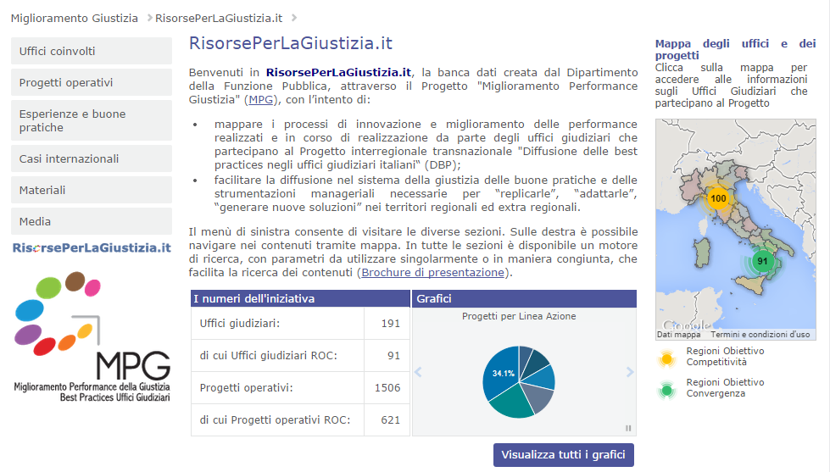
RisorsePerLaGiustizia.it
La banca dati RisorsePerLaGiustizia.it è il principale prodotto
del Progetto MPG.

Slide 27
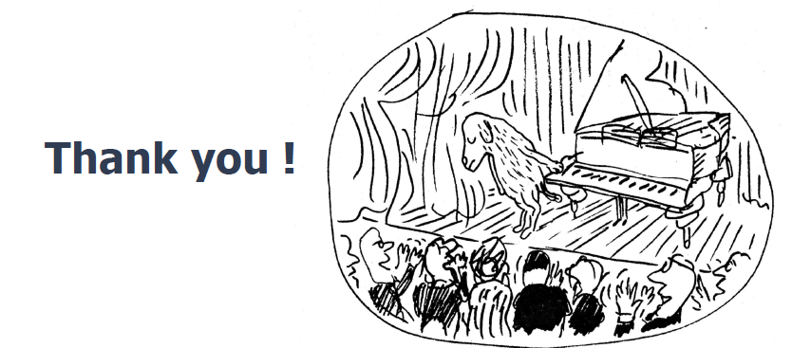
Mail: giancarlo.vecchi@polimi.it
Giancarlo Vecchi

